Slide 1
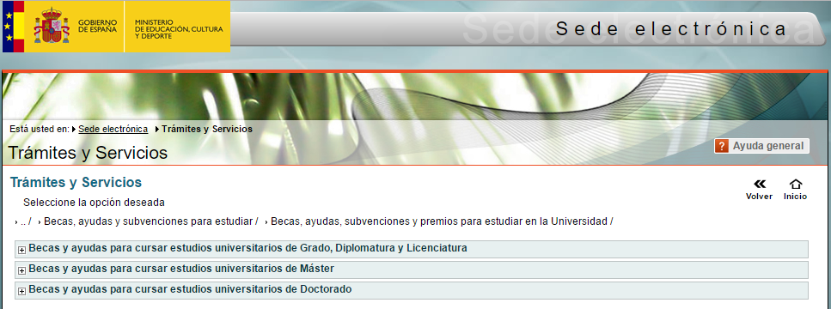

6. AYUDAS ECONÓMICAS PARA ESTUDIAR LAS TECNOLOGÍAS

Slide 2


6. AYUDAS ECONÓMICAS PARA ESTUDIAR LAS TECNOLOGÍAS

